Slide 1
BÁO CÁO BÀI TẬP LỚN MÔN HỌC: LẬP TRÌNH HƯỚNG ĐỐI TƯỢNG
Đề tài: Thực hiện một game nhập vai RPG Simple
Nhóm 18:
Đỗ Hữu Bằng 2018xxxx
Trần Thành Long 20194102
Trần Văn Phúc 20194139
Trịnh Đức Tiệp 20194185

Slide 2
Cấu trúc bài báo cáo
1) Phân công nhiệm vụ thành viên
2) Khảo sát, đặc tả yêu cầu bài toán
3) Phân tích thiết kế bài toán
4) Công nghệ và thuật toán sử dụng
5) Kết luận và hướng phát triển
6) Chương trình minh họa

Slide 3
1. Phân công nhiệm vụ các thành viên
Họ tên | Nhiệm vụ
Đỗ Hữu Bằng | Tìm kiếm và xử lý các tài nguyên liên quan đến các đối tượng trong game. Thiết kế vòng lặp GameLoop. Vẽ biểu đồ UML, làm báo cáo, slide và thuyết trình.
Trần Thành Long | Lập trình các tính năng điều khiển hệ thống game. Lập trình lớp tổng quát GameObject, ObjectState. Lập trình các quái vật trong game.
Trần Văn Phúc | Lập kế hoạch thực hiện đề tài, phân công nhiệm vụ thành viên. Thiết kế và lập trình các tính năng liên quan đến menu của game và các message box. Lập trình GameFrame và GameWorld.
Trịnh Đức Tiệp | Tìm kiếm và xử lý các tài nguyên liên quan đến đồ họa của menu và các icon. Lập trình cho nhân vật chính và các kĩ năng của nhân vật chính, HeartPoint. Lập trình cho bản đồ và camera của game.

Slide 4
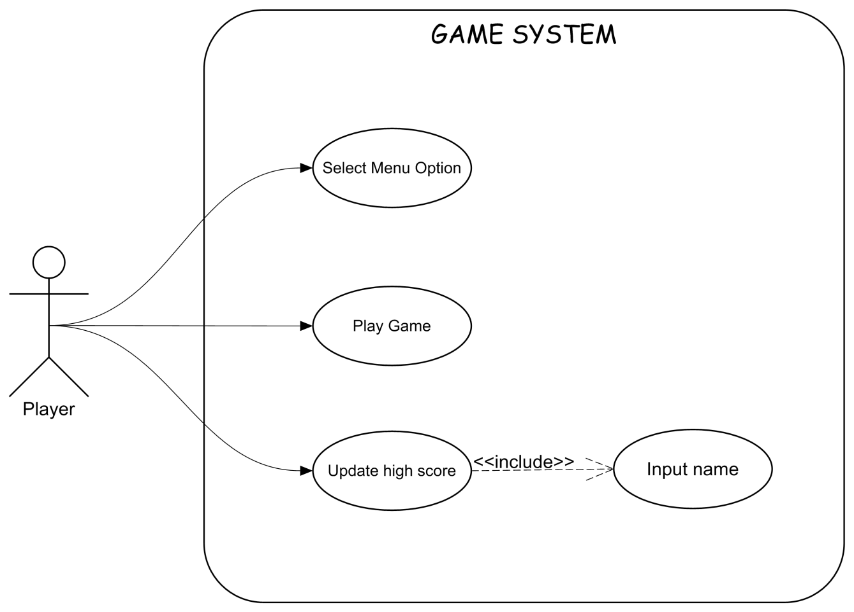
2. Khảo sát, đặc tả yêu cầu bài toán
Biểu đồ use case tổng quát:

Slide 5
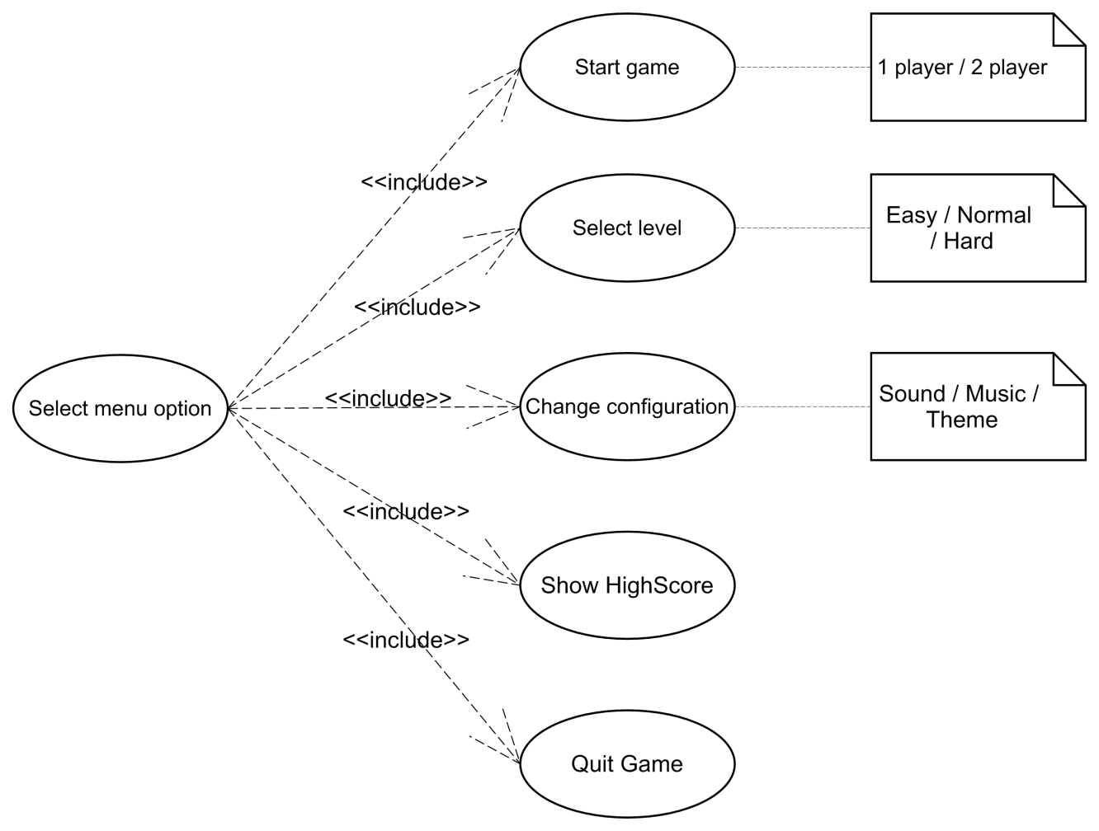
2. Khảo sát, đặc tả yêu cầu bài toán
Biểu đồ use case phân rã mức 2: select menu option

Slide 6
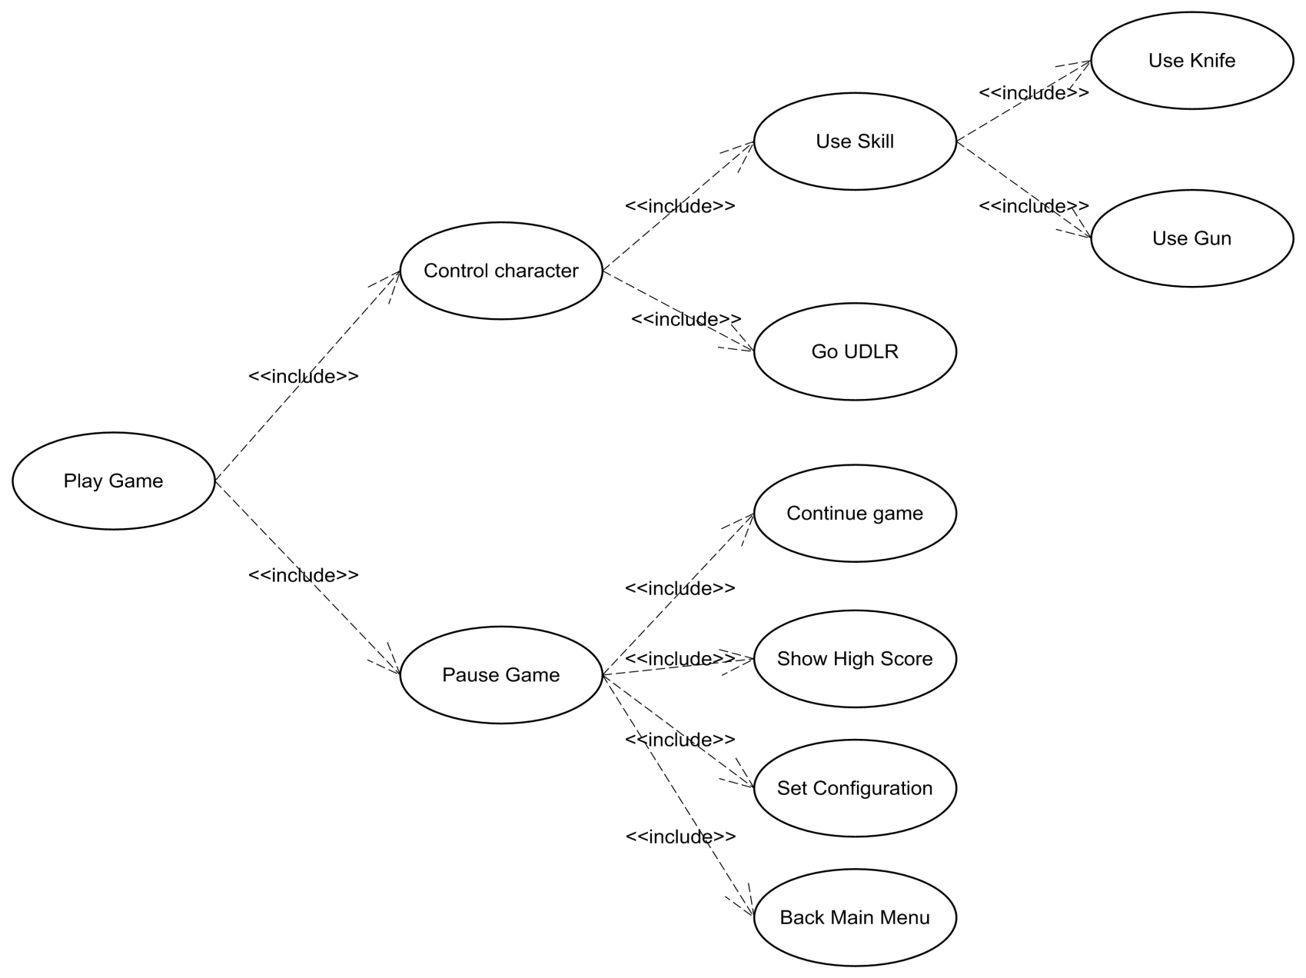
2. Khảo sát, đặc tả yêu cầu bài toán
Biểu đồ use case phân rã mức 2: play game

Slide 7
3. Phân tích thiết kế bài toán
Cấu trúc tệp dữ liệu của Project:

Slide 8
3. Phân tích thiết kế bài toán
Biểu đồ trình tự:

Slide 9
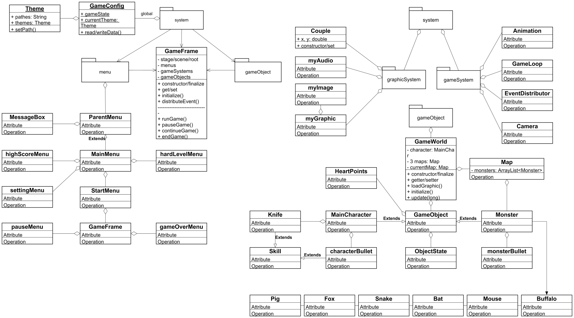
3. Phân tích thiết kế bài toán
Biểu đồ lớp:

Slide 10
3. Phân tích thiết kế bài toán
Thiết kế một số lớp quan trọng: MainMenu và GameFrame

Slide 11
3. Phân tích thiết kế bài toán
Thiết kế một số lớp quan trọng: GameWorld và Map

Slide 12
3. Phân tích thiết kế bài toán
Thiết kế một số lớp quan trọng: GameObject, MainCharacter và Monster

Slide 13
4. Công nghệ và thuật toán sử dụng
Ngôn ngữ lập trình: Java
Công nghệ: JavaFX
Các lớp tiện ích: ImageView, Application, Stage, Scene, Event, …
…
Một số thuật toán sử dụng:
Thuật toán tìm đường đi ngắn nhất: BFS
Thuật toán …

Slide 14
5. Kết luận và hướng phát triển

Slide 15
6. Chương trình minh họa

Slide 16
THANKYOU FOR WATCHING

